Slide 1
SISTEM INFORMASI BUDGETING FKTP (FASILITAS KESEHATAN TINGKAT PERTAMA)
Tugas Kerja Praktek
Dosen Pembimbing : Fadhilah Syafria, ST, M.Kom
Teknik Informatika Fakultas Sains dan Teknologi
UIN SUSKA RIAU

Slide 2

YOGI SM
11451101850

Slide 3
1. PT. Nusa Lima Medika
RS Tandun yang telah ditetapkan sebagai RS Umum Tipe D
Klinik Utama Nusa Lima berlokasi di Jalan Ronggowarsito No. 40 Kelurahan Cinta Raja Kecamatan Sail Kotamadya Pekanbaru
Klinik Pratama Sri Rokan berlokasi di Kebun Sei Rokan
Klinik Pratama Emplasmen Sei Galuh berlokasi di Kebun Sei Galuh, Kecamatan Tapung Kabupaten Kampar
Klinik Pratama Emplasemen Sei Lindai berlokasi di Kebun Sei Lindai Kecamatan Tapung Kabupaten Kampar
Klinik Pratama Emplasemen Terantam berlokasi di Kebun Terantam Kecamatan Tapung Hulu Kabupaten Kampar
Klinik Pratama Emplasemen Lubuk Dalam berlokasi di Kebun Lubuk Dalam Kecamatan Lubuk Dalam Kabupaten Siak

Slide 4
2. Permasalahan
Permasalahan Pada Proses Anggaran FKTP
Pada proses pengumpulan data, pihak pusat harus menunggu pengiriman laporan anggaran lewat email dari setiap kantor yang terbagi dan menggabungkan kembali laporan tersebut untuk dikoreksi.
Tidak adanya data hasil untuk setiap kantor atas data yang telah dikoreksi.
Proses pembuatan laporan yang sama berulang – ulang setiap pengajuan anggaran sehingga dinilai tidak efisien.

Slide 5
3. Solusi yang dibangun
Merancang dan membangun Sistem Informasi Budgeting FKTP (Fasilitas Kesehatan Tingkat Pertama) dengan tujuan sebagai berikut.
Membuat sistem yang menampung pengajuan anggaran dari setiap kantor PT. Nusa Lima Medika
Membuat inputan pengajuan anggaran tanpa membuat laporan berulang setiap pengajuannya
Membuat laporan anggaran yang mudah dikoreksi oleh pihak manager
Membuat laporan pemberian dana anggaran setiap bulannya
Membuat laporan selisih dana

Slide 6
4. Batasan Masalah
Mencegah peluasan materi pembahasan maka dibuatlah batasan masalah sebagai berikut.
Sistem dibuat untuk melakukan budgeting dari tiap kantor PT. Nusa Lima Medika.
Data yang dikelola yaitu data FKTP perusahaan dari 6 kantor yang tergabung dalam PT. Nusa Lima Medika.
Pengajuan anggaran yang dilakukan hanya 1kali dalam setahun oleh 6 kantor
Pengeditan data pengajuan hanya boleh dilakukan oleh pihak manager

Slide 7
5. Analisa Sistem Lama
Karyawan
Manager
Membuat laporan anggaran
Mengumpulkan laporan anggaran
Mengirimkan ke manager keuangan via email
Mengoreksi laporan anggaran
Mengirimkan balasan anggaran yang telah dikoreksi
Laporan Diterima oleh karyawam

Slide 8
6. Analisa Sistem Baru
6.1 Usecase Diagram
6.2 Sequence Diagram
Sequence Login
6.3 Class Diagram

Slide 9
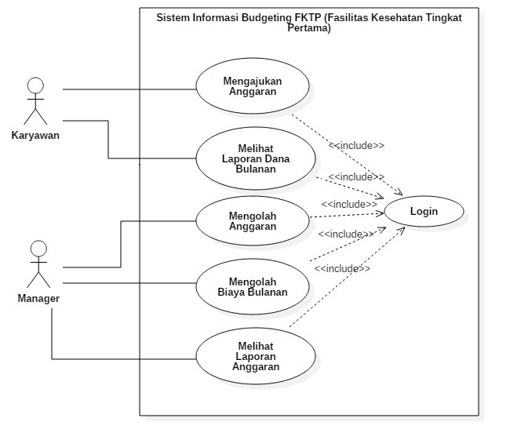
6.1 Usecase Diagram

Slide 10
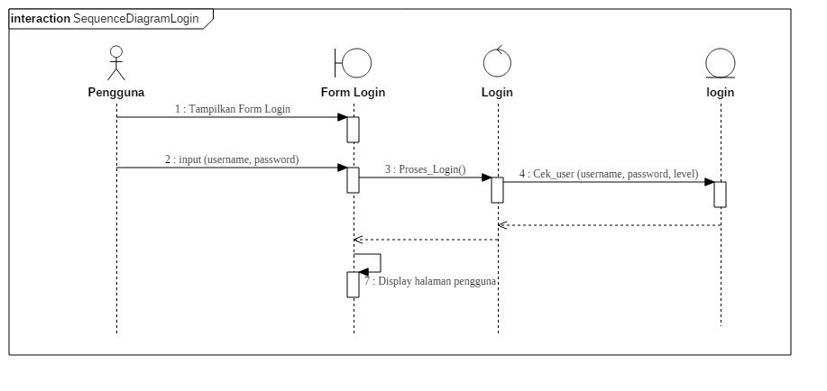
6.2 Sequence Diagram
Sequance Login

Slide 11
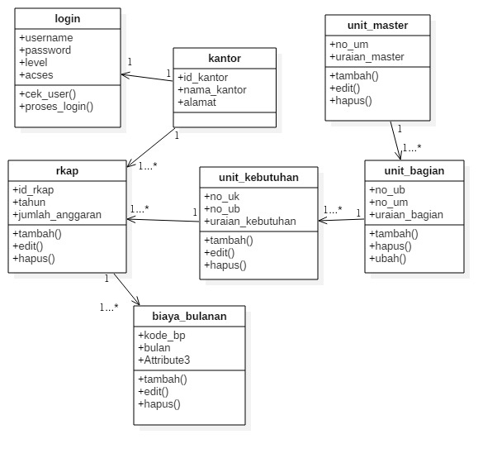
6.3 Class Diagram

